Slide 1
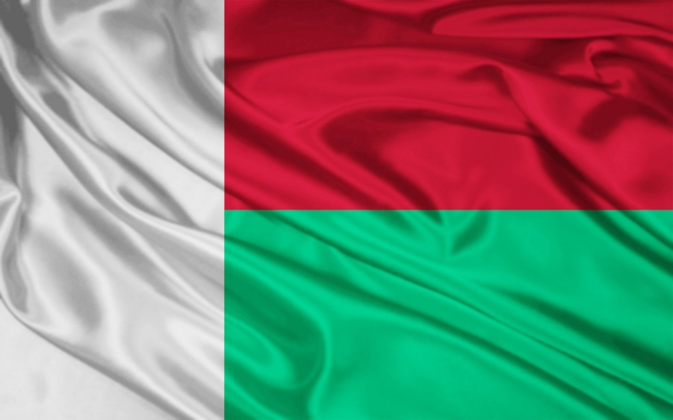

Демократична Республіка Мадаґаскар
Прапор
Герб

Slide 2
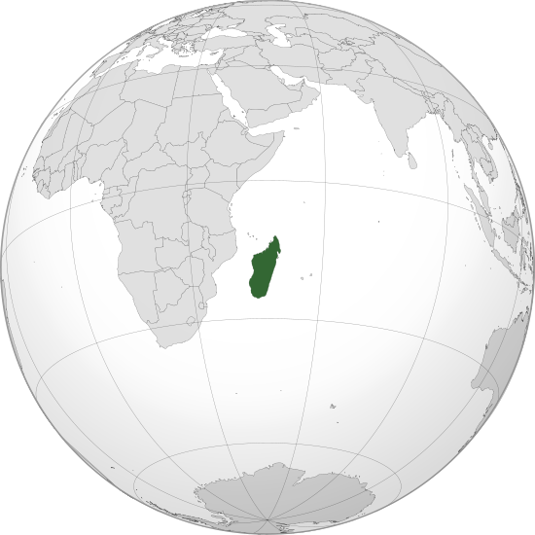
Мадагаскар, офіційна назва Демократична Республіка Мадаґаскар — держава в західній частині Індійського океану, на острові Мадагаскар і прилеглих дрібних островах біля східного берега Африки, близько 400 км від Мозамбіку.

Slide 3
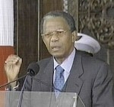
Історія
Незалежність від Франції отримано в 1960. У 1972 армія взяла уряд під контроль, Дідьє Рацірака став президентом; в 1977 Національний фронт захисту малагасійської соціалістичної революції став єдиною легальною політичною організацією.
Дідьє Рацірака

Slide 4
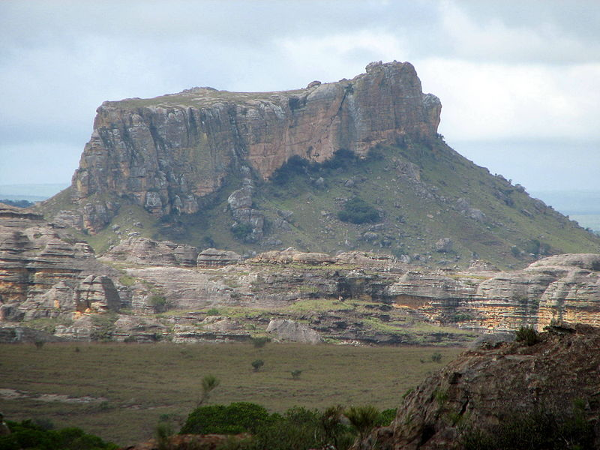
Природа
Мадагаскар — один із найбільших на землі островів, площа 590 тисяч км².
Мадагаскар — гірська країна: понад половину острова займають гірські хребти, плоскогіря і пасма високих горбів.
Діючих вулканів на Мадагаскарі немає, але згаслих багато.

Slide 5
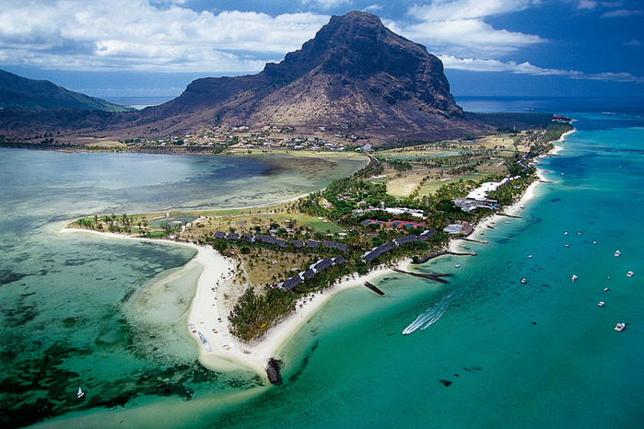
Клімат
Клімат східного узбережжя Мадагаскару є досить вологим та жарким, на заході спекотний та посушливий.
Клімат всюди тропічний, за винятком північно-західної частини острова, де панує клімат екваторіальних мусонів, а рік поділяється на два сезони — сухий і вологий.

Slide 6
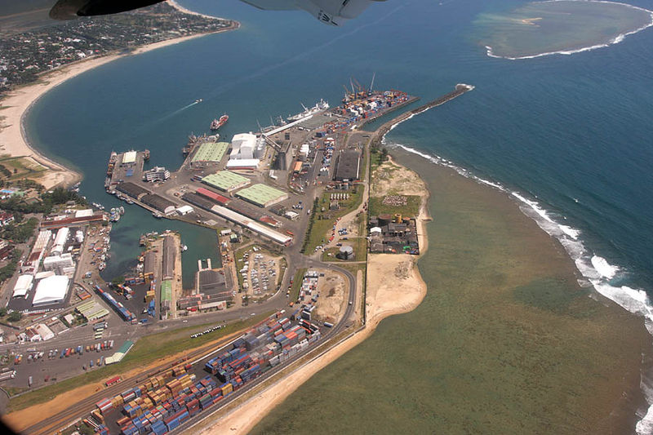
Економіка
Мадагаскар вважається однією з найменш розвинених держав світу.
Мадагаскар - аграрна країна.
Основні галузі промисловості: харчова, текстильна, взуттєва, цементна, паперова, нафтова, туризм.
Є залізничний, автомобільний, морський транспорт. У країні 18 морських портів, найбільший — Туамасіна. Антананаріву має міжнародний аеропорт.
Туамасіна

Slide 7
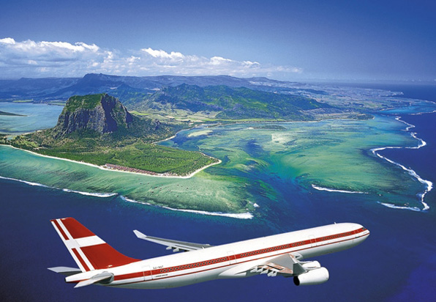
Імпорт та експорт
Обсяги імпорту зазвичай перевищують обсяги експорту.
Основні одиниці імпорту: нафта, продукти харчування та товари споживання. Головні партнери — Франція, Китай, Гонконг, Бельгія, США та Сингапур.
Основними одиницями експорту є ваніль, морепродукти, кава, нафтопродукти, цукор, бавовняні тканини та хромова руда. Головні партнери— США, Франція, Німеччина.

Slide 8
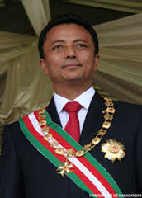
Політика
26 червня 1960 була проголошена незалежність Малагасійської республіки. До влади приходить Соціал-демократична партія на чолі з Філібера Ціранана.
17 березня 2009 президент країни Марк Равалуманана був фактично зміщений зі свого поста своїм суперником. Відбувся державний переворот.
20 березня 2009 Африканський союз призупинив членство Мадагаскару в цій організації в зв'язку з державним переворотом.
Марк Равалуманана

Slide 9
Адміністративний поділ
В адміністративному відношенні Мадагаскар поділяється на 6 провінцій.
№ | Назва | Населення, тис. жит. | Територія, тис. км² | Адм. центр
1 | Антананаріву | 4 581,8 | 58,3 | Антананаріву
2 | Анціранана | 1 188,4 | 43,0 | Анціранана
3 | Фіанаранцуа | 3 366,3 | 102,4 | Фіанаранцуа
4 | Махадзанга | 1 733,9 | 150,0 | Махадзанга
5 | Туамасіна | 2 593,1 | 71,9 | Туамасіна
6 | Туліара | 2 229,6 | 161,4 | Туліара

Slide 10
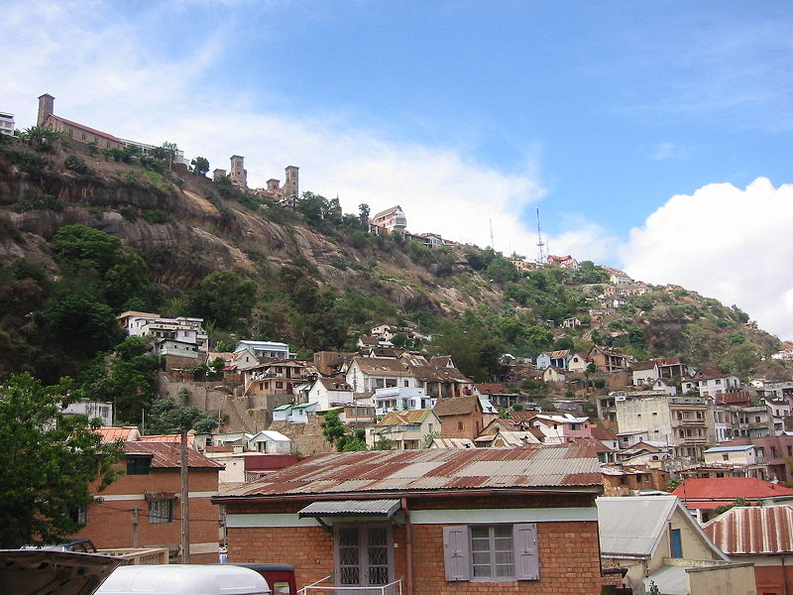
Населення
Мадагаскар — поліетнічна держава.
18 етнічних груп: антадруї, антайсака, антайфасі, бару, бецілеу, везу, зафіманіра, махафалі,мерина, сакалава, танала та ін.
Середня щільність населення — 27,2 чол. на 1 км².
Сільське населення — 82%.
Населення 7,6 мільйонів у 1975-му.
Іноземці, становлять 0,15% населення.
Антананаріву

Slide 11
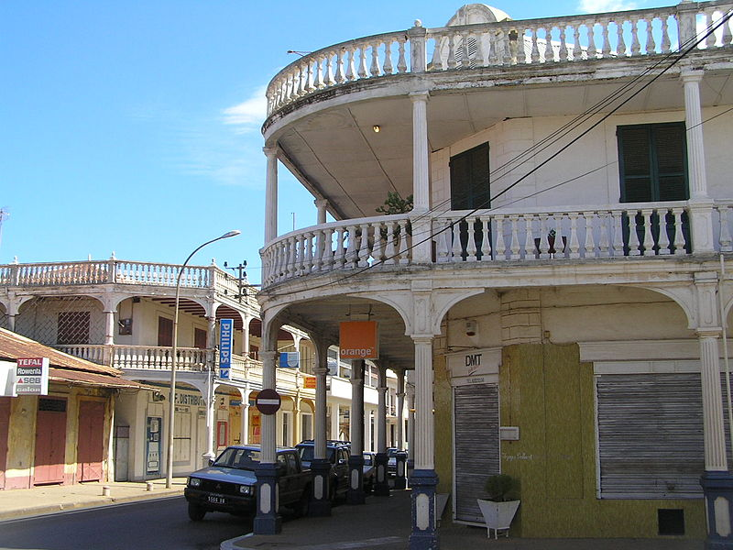
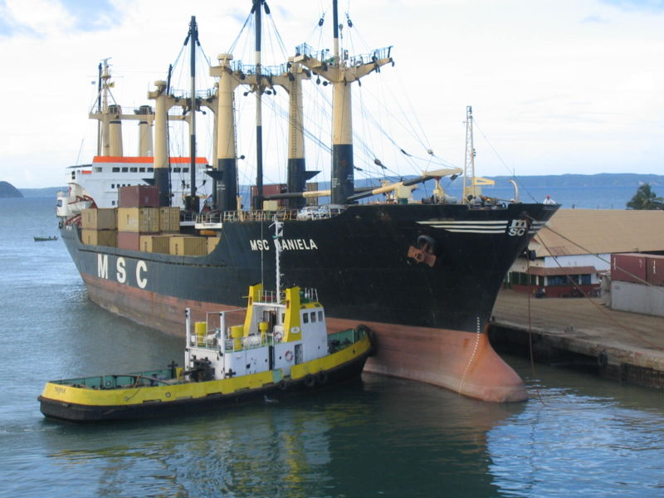
52% населення сповідують традиційну релігію (анімалізм, фетишизм, культ предків, сил природи тощо), 41% — християнство (приблизно рівна кількість католиків і протестантів), 7% становлять мусульмани-суніти.
Найважливіші міста: Антананаріву, порт Туамасин, порт Мажунга, порт і військово-морська база Дієго-Суарес.
Дієго-Суарес

Slide 12
Мова
У Конституції 2007 року малагасійська мова залишилася державною, а офіційними оголошувалися малагасійська, французька та англійська.
Англійська мова втратила цей статус конституційно після референдуму, проведеного в листопаді 2010 року. Ці результати не були визнаними політичною опозицією міжнародної спільноти.

Slide 13
Дякую за увагу!

